Slide 1
仕事でPerlを使うためのヒント
Perlの仕事ばかりじゃない
  でもPerlは使える場面はたくさんあります
例：今やっているVB2からVB6への変換
  ファイルの整理
    File::Find,Digest::MD5
  定数名などの変更
  →VBのソースはテキストファイル
    File::Find、正規表現
    Excelファイルで置換表(→Win32::OLE)
Notes:
=事前チェック=
秀丸：
frmShibuya.frm
mkImgCoreVb6.pm
mkImgFVB6.pl
Excel: vbcnv.xls
VB: Shibuya.vbp
エクスプローラで開いておく
＋結果ファイル*.png、*.xlsは削除しておく
------------------------------------------------------------------------------------
ども、川合孝典@Kansai.pmです。
さてみなさん、仕事でPerlを使っているという方はどれくらいいらっしゃいますか？
私の場合、実のところ仕事で使う言語で一番多いのはVBだったり、サーバ側だと
シェル・スクリプトを書いてたりと、開発用の言語としてPerlを使うということは
あまりありません。
じゃあ仕事をしていく上でPerlがなくてもいいのかといえば、そんなことはありません。
それはなぜか、どういった場面でPerlを使っているかというあたりを
現在やっている仕事を例にご紹介したいと思っています。
私はVB2で書かれた40本、200画面のプログラムをVB6に変換するということをしています。
ドキュメントがなく、どういう仕様なのかはっきりしたことはだれもわからない。
だからいくら動きが変だと思っても、現在あるソースのとおり動くように変換しましょう
という楽しいーップロジェクトです。
このプロジェクトでの移植作業でPerlが大いに役に立ってくれました。
まずはファイルの整理。
ソースのディレクトリに使われていないファイルがゴロゴロ。
同じ名前なのに処理がちょっと違う、違う名前なのに中身が全く同じといった
ファイルがゴーロゴロ。これじゃ作業が始められないと、
File::Findを使って一覧表を作ったり、Digest::MD5で内容がまったく同じかどうかを
チェックしました。こうした整理だけで1000以上もあったファイルを800を
切るくらいまで整理をすることができました。
またVB2からVB6ではシステムで定義されている定数の名称が変更されています。
そのための調査、その文字列の置換で正規表現を利用したのはいうまでもないでしょう。
しかしここで私としての一工夫は置換の一覧表をExcelファイルにしたことです。
実際に置換するときには最初にこの変換表を読み込んでから処理しています。
もちろんPerlスクリプトに埋め込んでおく、CSVファイルにしておくといったことも
できます。しかし、こうしておけば、そのまま提出用のドキュメントとしても使えます。
別の資料を作るという手間が省けるでしょう。

Slide 2
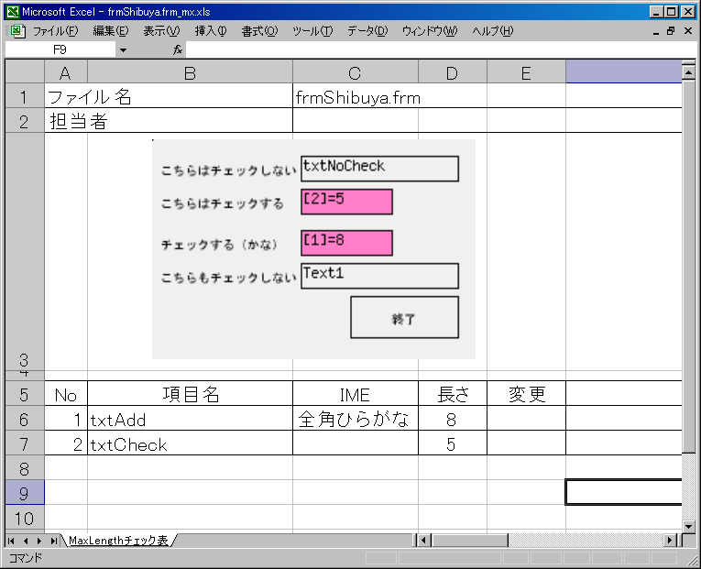
VBのフォームをGDで描画
問題点：
画面部品のMaxLengthのチェック
  約200画面をどうチェックし記録を残すか
対策：
*.frmファイルを解析して、GDで描画
  チェックするコントロールは赤色
  Excelのチェック表と組合せ
Notes:
中でも大きな威力を発揮したのは画面項目のチェックでした。
VB2からVB6では文字列の扱いが変わっています。その関連で画面部品で
入力できる最大長であるMaxLengthが適切かを見直す必要がありました。
これをVBで実際にやってみるとどうなるのかといいますと、（VBの画面を見せながら）
このテキストボックスのMaxLengthは0だから指定されていない、
こっちのはこう見ていくと5と設定されている。とこんな感じです。
40個のプログラムで画面が200以上、テキストボックスの数は1000を超えます。
1つの画面に数十個もある画面もあったりします。
とまぁ数が少ないといいんですが数が多いと大変です。
それをこんなふうにチェックし、さらには後のメンテナンスや検証のために必要な
記録をとるのは大変面倒です。
そこでこんな風に*.FRMの内容を読み込み、GDを使ってPNG形式の画像ファイルを
描くというスクリプトを作りました。チェックすべきコントロールは赤色でわかるように
しています。
さらにExcelのチェック表と組み合わせることで、記録をとるのも非常にスムーズという
わけです。実際にやってみますと….という具合です。
かなり省いたコードで汎用性は低いのですが、少しマジメにやればより
汎用的なVBフォームのパーザーになるかなぁなんて思っていたりもします。
こうした工夫で移植の作業そのものはPerlのおかげでかなり工数を減らし、
その分、テストなどに時間も人もかけることができ、おかげさまで順調に
進んできています。
みなさんもPerlを使って楽をする方法を探してみてはいかがでしょうか？
きっと面白い使い方が見つかると思います。何かあったらこうした機会に
発表していただけたらなということで私の発表を終わらせていただきます。

